Slide 1

Luku 17
Nykyaika etsimässä

Slide 2
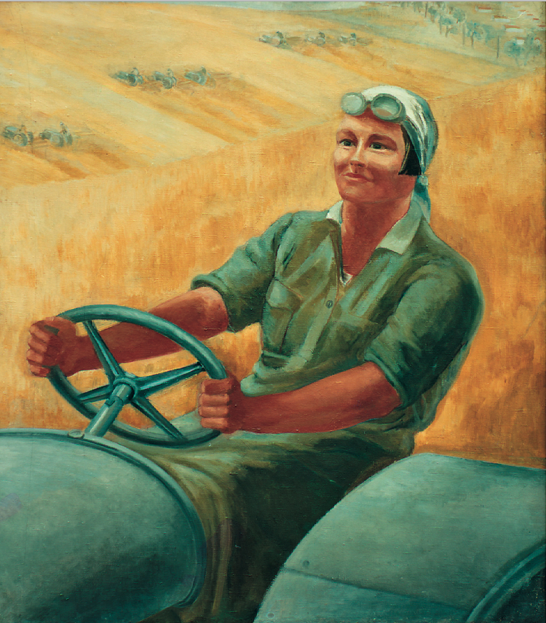
Wiktorija Belakowskajan maalaus Teräshevonen Ukrainan pelloilla vuodelta 1927. (s. 163)

Slide 3
Mitä sosialistisen realismin piirteitä maalauksesta löytyy?

Slide 4
Sosialistisessa realismissa kuvataan työntekoa ja muita arkisia aiheita.

Slide 5
Maalaus antaa positiivisen kuvan valtion taloudesta: peltoja on paljon ja ne ovat hyvässä kunnossa.

Slide 6
Työtä tehdään iloisesti hymyillen eli taiteeseen liittyy poliittinen kannanotto.

Slide 7
Taiteessa kuvataan “työn sankareita”.

Slide 8
Myös naiset osallistuvat sosialismin rakentamiseen.

Slide 9
Taiteessa annetaan positiivinen kuva Neuvostoliiton taloudellisesta hyvinvoinnista ja kehittyneisyydestä (esimerkiksi traktori).

Slide 10
Tehtävä
Etsi sosialismin realismin taideteoksia:
maalaus, joka korostaa sosialismin taloudellista edistystä
maalaus, jossa tulee esiin johtajanpalvonta
patsas, joka kuvaa sosialistista ihmisihannetta.

